Slide 1
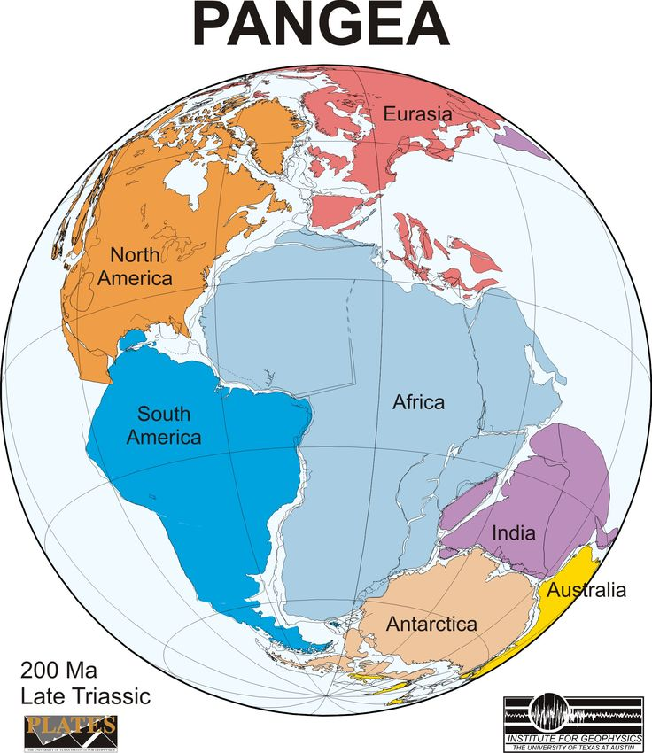
PANGAEA & PANTHALASSA

Slide 2
